Slide 1
Nome do seletor | O que ele seleciona | Exemplo
Seletor de elemento (às vezes, chamado tag ou seletor de tipo) | Todos os elementos HTML de determinado tipo. | p Seleciona <p>
Seletor de ID | O elemento na página com o ID especificado. Em uma determinada página HTML, é uma boa prática usar um elemento por ID (e claro, um ID por elemento) mesmo que seja permitido usar o mesmo ID para vários elementos. | #my-id Seleciona <p id="my-id"> ou <a id="my-id">
Seletor de classe | O(s) elemento(s) na página com a classe específicada (várias instâncias de classe podem aparecer em uma página). | .my-class Seleciona <p class="my-class"> e <a class="my-class">
Seletor de atributo | O(s) elemento(s) na página com o atributo especificado. | img[src] Seleciona <img src="myimage.png"> mas não <img>
Seletor de pseudo-classe | O(s) elemento(s) específicado(s), mas somente quando estiver no estado especificado. Ex.: com o mouse sobre ele. | a:hover Seleciona <a>, mas somente quando o mouse está em cima do link.

Slide 2
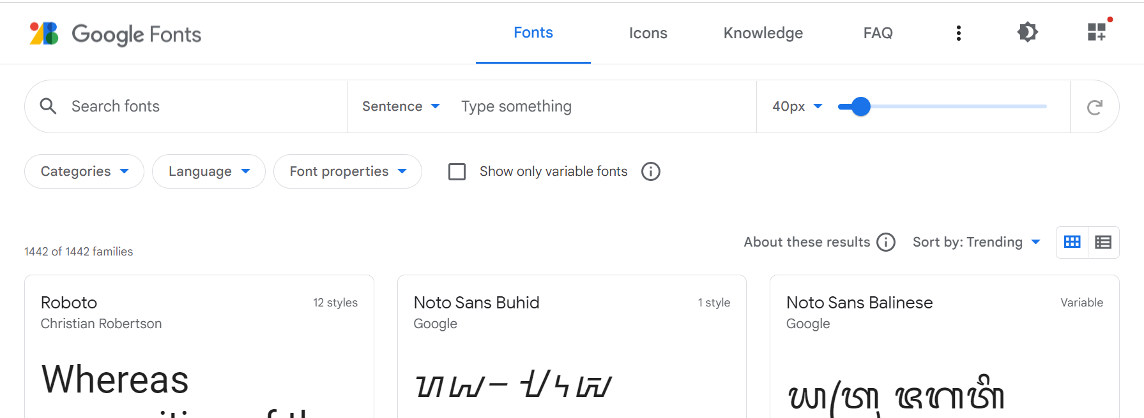
Para selecionar fonte
https://fonts.google.com/

Slide 3
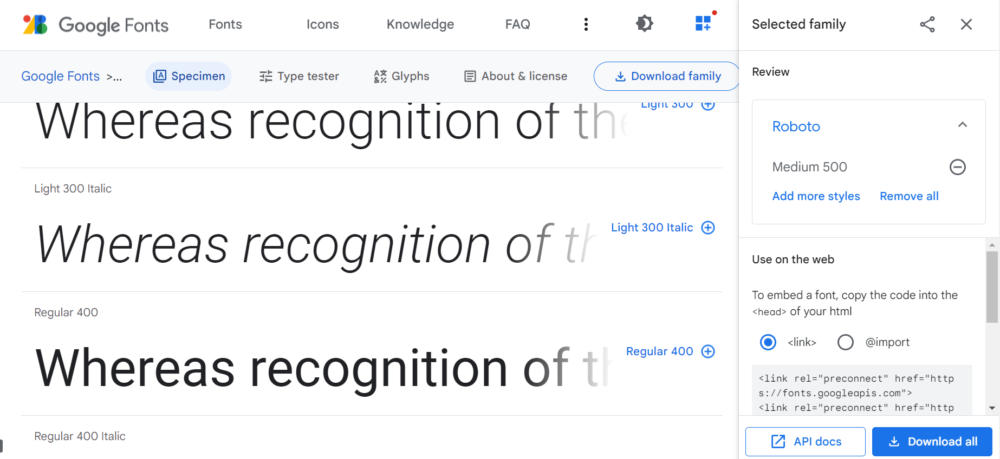
Selecione o estilo e copie o código

Slide 4
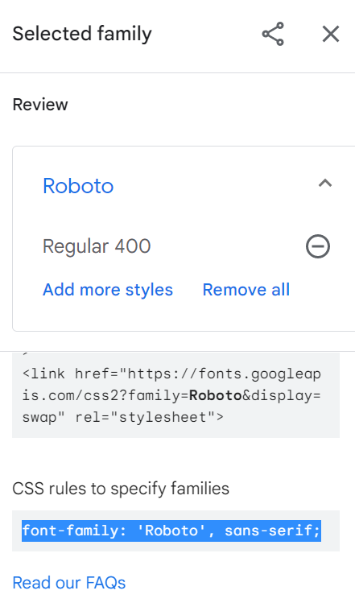
Para alterar a fonte utilizamos o css

Slide 5
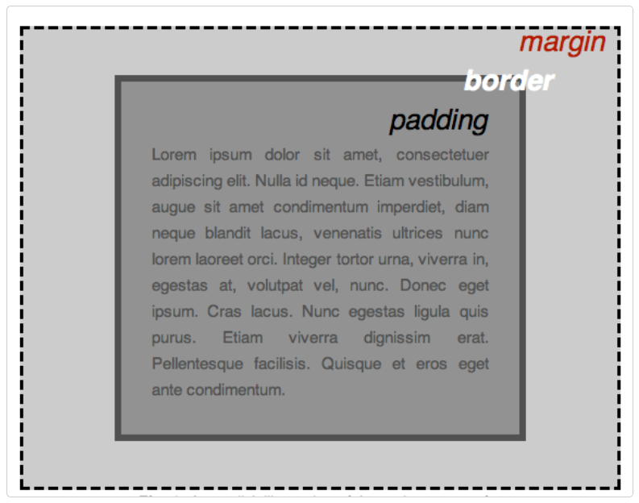
Espaçamento
padding, o espaço ao redor do conteúdo (ex.: ao redor do texto de um parágrafo).
border, a linha sólida do lado de fora do padding.
margin, o espaço externo a um elemento.

Slide 6
Definição de cores
https://www.nuvemshop.com.br/blog/paleta-de-cores/
https://paletadecores.com/ - permite criar paleta com base em uma imagem
https://brasil.uxdesign.cc/os-9-sites-de-paletas-de-cores-que-todo-ui-designer-precisa-conhecer-3742480ef761 - Dicas de ferramentas
https://material.io/resources/color/#!/?view.left=0&view.right=0 – usada no exemplo

Slide 7
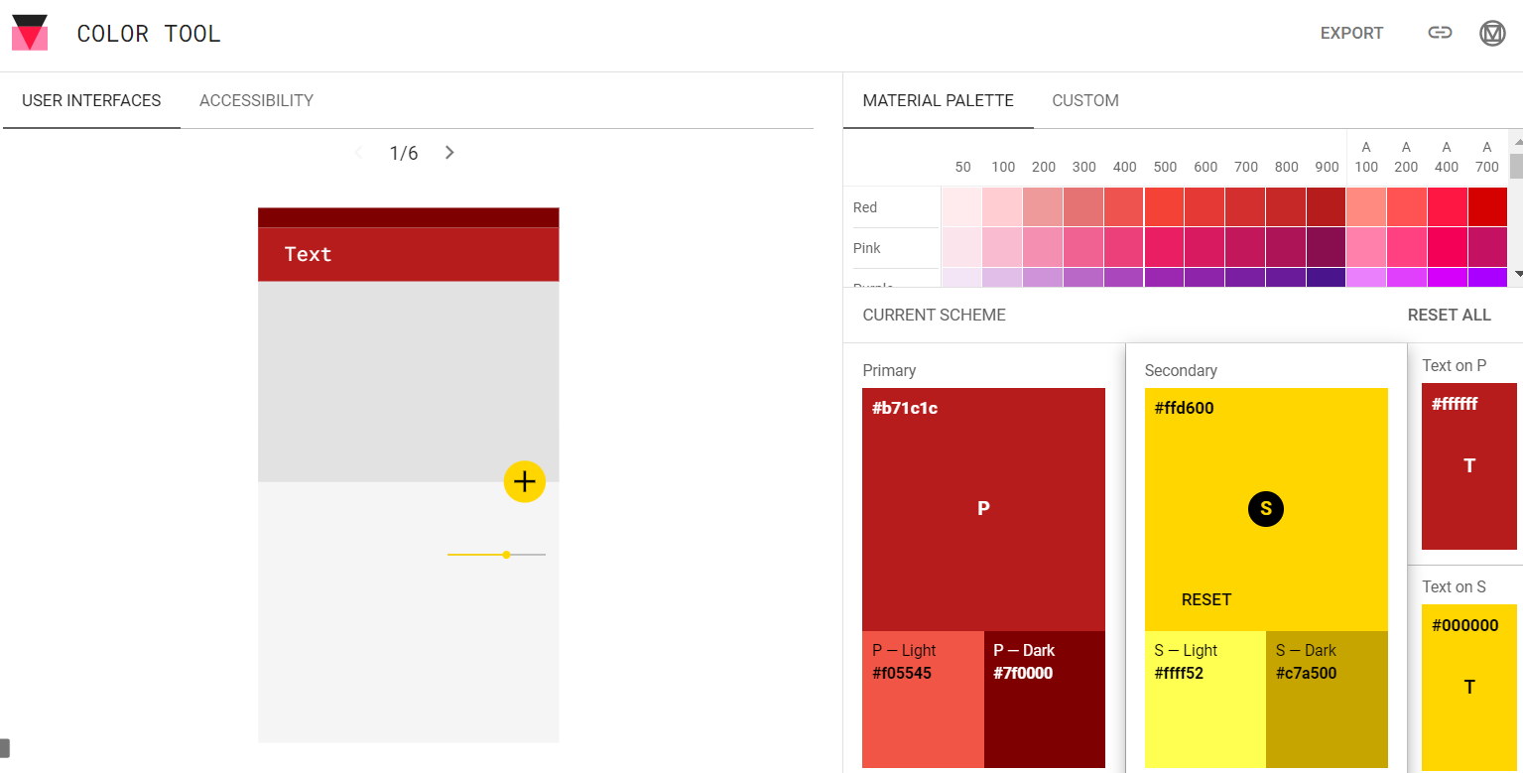
Definição da cor primária e/ou secundária

Slide 8
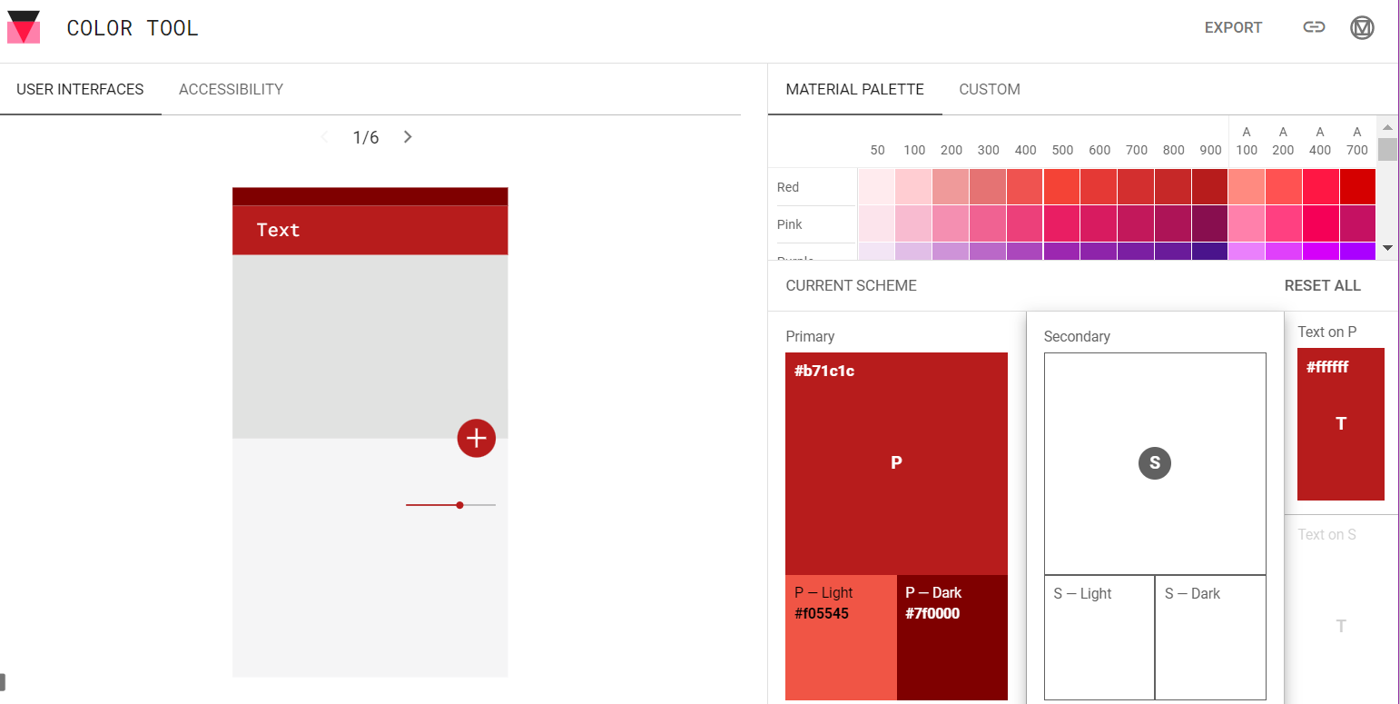
Reset para nova definição de cores

Slide 9
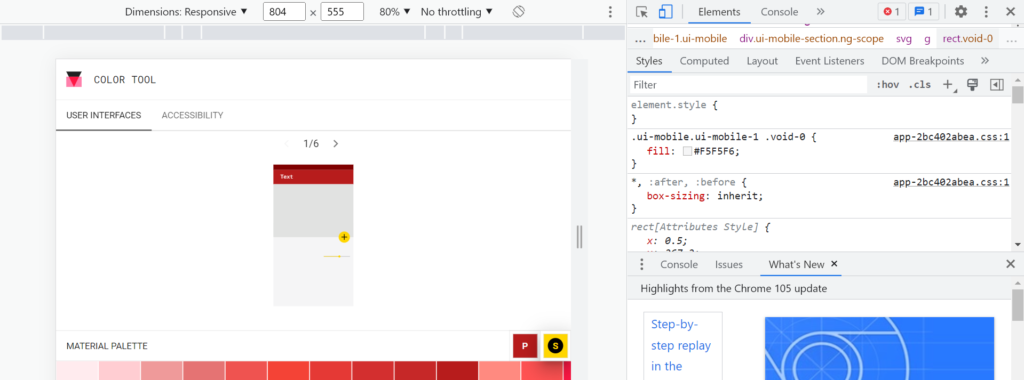
Seleção de cor de fundo

Slide 10
Cores do exemplo
Fundo claro: #F5F5F6 – Texto: Black
Fundo escuro: #E1E2E1 – Texto: Black
Escuro: #7f0000 – Texto: #F5F5F6
Base: #b71c1c – Texto: #F5F5F6
Claro: #f05545 – Texto: Black

Slide 11
Margens
margin: 0 auto; — Quando você define dois valores em uma propriedade como margin ou padding, o primeiro valor afeta a parte superior do elemento e a parte inferior (tornando-os 0 nesse caso), e no segundo valor os lados esquerdo e direito (aqui, auto é um valor especial que divide o espaço horizontal uniformemente entre esquerda e direita).
A propriedade margin do CSS define a área de margem nos quatro lados do elemento. É uma abreviação que define todas as margens individuais de uma só vez: margin-top, margin-right, margin-bottom, e margin-left.
https://developer.mozilla.org/pt-BR/docs/Web/CSS/margin#sintaxe

Slide 12
Uma propriedade bastante interessante que usaremos aqui é o text-shadow, que aplica uma sombra ao conteúdo de texto do elemento. Seus quatro valores são os seguintes:
O primeiro valor em pixel define o deslocamento horizontal da sombra do texto — até onde ele se move: um valor negativo deve movê-la para a esquerda.
O segundo valor em pixel define o deslocamento vertical da sombra do texto — o quanto ela se move para baixo, neste exemplo; um valor negativo deve movê-la para cima.
O terceiro valor em pixel define o raio de desfoque da sombra — um valor maior significará uma sombra mais borrada.
O quarto valor define a cor base da sombra.
https://developer.mozilla.org/pt-BR/docs/Learn/Getting_started_with_the_web/CSS_basics

Slide 13
Para centralizar a imagem
O elemento <body> é em nível de bloco, o que significa que ocupa espaço na página e pode ter margens e outros valores de espaçamento aplicados a ele. Imagens, por outro lado, são elementos em linha, o que significa que não podem ter margens. Então, para aplicar margens a uma imagem, temos que dar o comportamento de nível de bloco a imagem usando display: block;.

Slide 14
Ref.
https://developer.mozilla.org/pt-BR/docs/Learn/Getting_started_with_the_web/CSS_basics
https://www.w3schools.com/tags/tag_doctype.asp
https://www.w3schools.com/css/default.asp

